Slide 1
3. Recurrent 레이어 RNN

Slide 2
나는 밥을 ( )는다.

Slide 3
나는 밥을 ( )는다.

Slide 4
나는 밥을 ( )는다.

Slide 5
나는 밥을 ( )는다.

Slide 6
인공지능이 예측을 하기 위해선 요소 간의 연관성이 있어야한다.
딥러닝이 말하는 시퀀스 데이터는 순차적인 특징을 필수로 가짐
Recurrent Neural Network (RNN)

Slide 13
Embedding 벡터의 차원수의 크기가 동일할 경우(노드에서는 units=64), Weight의 크기가 위에서 사용했던 SimpleRNN의 4배나 되는 것을 볼 수 있는데, 왜 이런 RNN 레이어가 등장하게 된 것일까요?

Slide 14
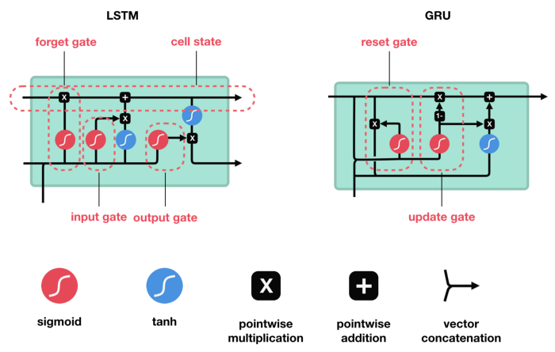

Slide 15
Forget Gate

Slide 16
Input Gate

Slide 17
Cell State

Slide 18
Output Gate

Slide 19
GRU가 LSTM보다 학습할 데이터가 적을까요? 많을까요? 적다고 생각하면 왜 그렇게 생각하나요?

Slide 20
GRU와 LSTM은 비슷한 성능을 보이는데도, GRU의 장점으로 꼽히는 부분은 무엇인가요?
Notes:
GRU는 텐서 연산이 적다. 그래서 LSTM보다 훈련하는 것이 조금 빠르다.
https://towardsdatascience.com/illustrated-guide-to-lstms-and-gru-s-a-step-by-step-explanation-44e9eb85bf21
gpU 작동원리 https://yjjo.tistory.com/18

Slide 21
GRU와 LSTM은 활용한 어플리케이션들은 뭐가 있을까요?

